Slide 1
LocalZero Top-Maßnahmen Strom

Slide 2


TOP-Maßnahmen Strom
Strom-Sektor
Maßnahmentypen: Enabling-Maßnahme Planerische Maßnahme Technische Maßnahme
Enabling Dritter, die techn. Maßnahme umzusetzen Veränderung der Rahmenbedingungen Einsparungen bspw. durch Strombezug durch Erneuerbare
TOP 001 Bau von Windenergieanlagen ermöglichen und unterstützen
TOP 002 Bau von PV-Flächenanlagen ermöglichen und unterstützen
TOP 003 Belegung aller Kommunen-eigener Dachflächen mit PV-Anlagen
TOP 004 Kommune bezieht für alle eigenen Liegenschaften qualifizierten Ökostrom
TOP 005 Förderprogramme für PV-Ausbau
TOP 006 Beratungs- und Unterstützungsangebote für Private und Unternehmen
TOP 007 100 Prozent qualifizierter Ökostrom als Angebot der Stadtwerke
TOP 008 Einrichtung eines kommunalen Energiemanagements
TOP 009 Start von wirksamen Kampagnen
TOP 010 Unterstützung/ Aufbau von oder Zusammenarbeit mit Energiegenossenschaften
TOP 011 Bau von Agri-PV-Anlagen ermöglichen und unterstützen
TOP 012 Solarpflicht bei Neubau
Prio A
Prio A
Prio A
Prio A
Prio A
Prio A
Prio B
Prio B
Prio B
Prio B
Prio B
Prio B
Seite 1
Notes:
Tags kontrollieren, Bildquelle einfügen, Link zur BP

Slide 3
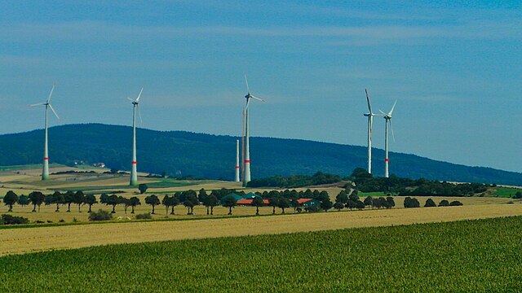


TOP 001
Bau von Windenergieanlagen ermöglichen und unterstützen
Strom-Sektor
Meistens sind die überkommunalen Regionalverbände für die Ausweisung der Windkraftstandorten zuständig. Jedes Bundesland hat aus dem 2%-Bundesziel eigene Ausbauziele.
Kommunen können Windenergieflächen in den Flächennutzungsplänen ausweisen, wenn der Raumordnungsplan das nicht verbietet. Sie können Positivflächen für die Windenergienutzung durch die Bauleitplanung ausweisen und so den Ausbau beschleunigen.
Der Gemeinderat kann auf den jeweiligen Regionalverband einwirken, um den Regionalplan für die Windenergie neu aufzustellen, um regionaler Potenziale (über regionale FNP) auszuweisen.
SK:KK 2023: Potenzialanalyse und Flächenmanagement für Erneuerbare Energien; UBA 2022: Klimaschutzpotenziale in Kommunen (S. 93); Mannheim Flächennutzungsplan Windenergie
Windräder am Ruhbrink
Maßnahmentyp
Beteiligte Akteure
Enabling-Maßnahme:
Enabling Dritter, die technische Maßnahme umzusetzen
Planerische Maßnahme:
Veränderung der Rahmenbedingungen für andere Akteure
  Politischer Beschluss: Stadt-/Gemeinderat
  Ausführung: Kommunale Verwaltung
  Umsetzung: Stadtwerke, Genossenschaften, Investor:innen
Quellen:
THG-Einsparpotenzial
Einfache Umsetzbarkeit
Bürger:innenwindpark Sailershäuser Wald
Seite 1
Notes:
Tags kontrollieren, Bildquelle einfügen, Link zur BP

Slide 4
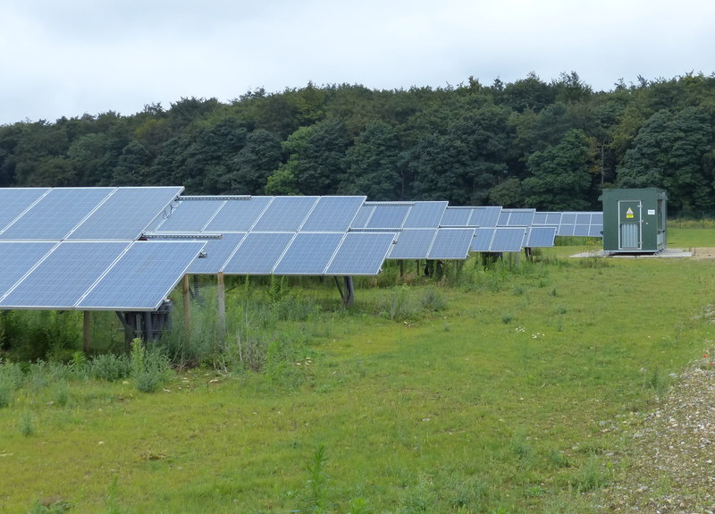
TOP 002
Bau von PV-Flächenanlagen ermöglichen und unterstützen
Strom-Sektor
Die Verwaltung und Kommunalpolitik kann den Ausbau von Freiflächen-PV ermöglichen und beschleunigen:
Durchführung einer Solarpotenzialanalyse für Freiflächen-Solaranlagen und Ausweisung von Vorzugsflächen. Durch die Solarpotenzialanalyse wird der Bau beschleunigt, wenn die Bauleitplanungen der jeweiligen Anlagen planungsrechtlich Vorrang gegenüber anderen Vorhaben bekommen. Somit entsteht eine Planungssicherheit z.B. ggü. Investoren.
Unterschiedliche Finanzierungsmöglichkeiten aufzeigen: Durch die Gründung / Unterstützung von BürgerEnergiegenossenschaften Gewinn-Beteiligung der Bürger:innen vor Ort ermöglichen
Naturverträgliche Gestaltung der Solarparks
Kontaktierung und Aktivierung der Eigentümer:innen der Flächen / als Eigentümerin der Freiflächen den Ausbau von Freiflächen-PV selbst voran bringen.
SK:KK 2023: Potenzialanalyse und Flächenmanagement für Erneuerbare Energien; SolarPotenzialAnalyse Marburg 2022
Freiflächen PV-Anlage
Quelle: Wikimedia Commons
Maßnahmentyp
Beteiligte Akteure
Enabling-Maßnahme:
Enabling Dritter, die technische Maßnahme umzusetzen
Planerische Maßnahme:
Veränderung der Rahmenbedingungen für andere Akteure
  Politischer Beschluss: Stadt-/Gemeinderat
  Ausführung: Kommunale Verwaltung
  Umsetzung: Stadtwerke, Genossenschaften, Investor:innen
Quellen:
Einfache Umsetzbarkeit
Wirtschaftlichkeit
Seite 2

Slide 5
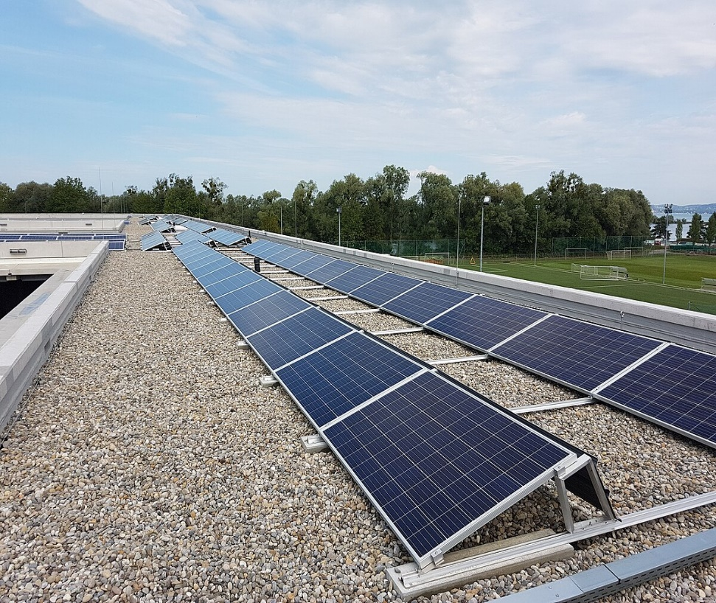
TOP 003
Belegung aller Kommunen-eigenen Dachflächen mit PV-Anlagen
Strom-Sektor
Die Verwaltung prüft, welche kommunalen Dächer mit PV-Anlagen belegt werden können und verbaut auf
allen Potenzialflächen PV-Anlagen. Dazu gehört
Prüfpflicht bei Neubau und Sanierung zur Nutzung von PV oder Solarthermie (Gebäude-Energie-Gesetz) und generelle Eignungsprüfung der kommunalen Dachflächen (teils in Bundesländern bereits verpflichtend)
Investitionen in PV-Anlagen, z.B. durch aktive Vermarktung der kommunalen Flächen (Aufbau und Pflege eines Katasters) bzw. eigene Investitionen, Initiierung von Energiegenossenschaften oder Contracting
UBA 2022: Klimaschutzpotenziale in Kommunen, S. 84 f.
Dach-PV-Anlage auf einer öffentlichen Schule
Quelle: Wikimedia Commons
Maßnahmentyp
Beteiligte Akteure
Technische Maßnahme:
Einsparung durch Ersetzung des Strombezugs durch erneuerbaren Strom
  Politischer Beschluss: Stadt-/Gemeinderat
  Ausführung: Kommunale Verwaltung
  Umsetzung: Stadtwerke, Wohnungsbaugesellschaften, Energiegenossenschaften
Quellen:
Öffentliche Wirkung
THG-Einsparpotenzial
Einfache Umsetzbarkeit
Wirtschaftlichkeit
Seite 3

Slide 6

TOP 004
Kommune bezieht für alle eigenen Liegenschaften nur noch qualifizierten Ökostrom
Strom-Sektor
Die Verwaltung stellt ihren Strombezug zum nächstmöglichen Zeitpunkt auf die Nutzung von qualifiziertem Ökostrom um.
Die Kommune schreibt die Strommenge ca. alle 2 – 4 Jahre aus. Mit der nächsten Ausschreibung wird ein Anbieter für (qualifizierten) Ökostrom gesucht.
Die ausgewählten Anbieter müssen mindestens folgende Kriterien erfüllen: Neuanlagenquote oder Reinvest eines Gewinnanteils in Neuanlagen (beides dient dem Ausbau von EE-Anlagen), kein Einkauf von fossil erzeugtem Strom.
Umweltbundesamt 2022: Mit Ökostrom das Klima schützen
Strommast
Quelle: Wikimedia Commons
Maßnahmentyp
Beteiligte Akteure
Technische Maßnahme:
Einsparung durch Ersetzung des Strombezugs durch erneuerbaren Strom
  Politischer Beschluss: Stadt-/Gemeinderat
  Ausführung: Kommunale Verwaltung
Quellen:
Öffentliche Wirkung
Einfache Umsetzbarkeit
Ökostrombezug Landkreis Lahr
Seite 4

Slide 7
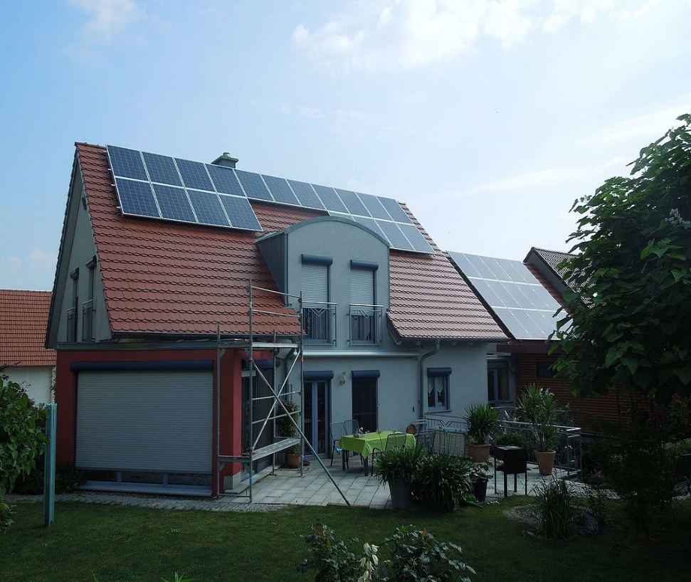
TOP 005
Förderprogramme für PV-Ausbau
Strom-Sektor
Die Kommune legt Förderprogramme für PV-Anlagen auf, die mind. folgende Punkte umfassen:
Vorbereitung: Die Einrichtung eines PV-Katasters, um Solarpotenziale im Vorfeld abzuschätzen (oftmals auf Bundeslandebene schon vorhanden, siehe Quellen)
Förderung von PV-Dach-Anlagen für private Haushalte und Unternehmen. Besonders wichtig: Förderung nichtwirtschaftlicher Anlagen(-teile), damit größtmögliche PV-Potenziale genutzt werden
Förderung von Mini-PV-Anlagen („Balkonkraftwerken“)
Förderung von Mieter:innen-Strom-Projekten
Osnabrück saniert, Photovoltaik-Plus; Klima-Aufbruch Erlangen 2022: Ausbau der Photovoltaik, S. 106 f.; SolarWatt bietet eine Übersicht über die Solarkataster der Bundesländer
Solarförderung In Osnabrück durch das Programm “Photovoltaik-Plus”, Einfamilienhaus mit PV-Anlage
Quelle: Wikimedia Commons
Maßnahmentyp
Beteiligte Akteure
Enabling-Maßnahme:
Enabling privater Haushalte und ggf. Unternehmen, die technische Maßnahme umzusetzen
  Fördermittelbeschluss: Stadt-/Gemeinderat
  Planung: Kommunale Verwaltung, unterstützt durch z.B. Stadtwerke und Wohnungsbaugesellschaften
  Umsetzung: Stadtwerke, Wirtschaftsförderung o.ä.
Quellen:
Öffentliche Wirkung
THG-Einsparpotenzial
Einfache Umsetzbarkeit
Benefits für die Allgemeinheit
Förderung Mannheim
Seite 5

Slide 8
TOP 006
Beratungs- und Unterstützungsangebote
für Private und Unternehmen
Strom-Sektor
Nicht nur die finanzielle Förderung für den Ausbau von Solaranlagen ist wichtig. Private und KMU (kleine und
mittlere Unternehmen) brauchen Beratung und Unterstützung bei dem PV-Ausbau:
PV-Ausbau-Beratung durch Energiemanagement/ Stadtwerke/ Wirtschaftsförderung, besonders zu Fördermitteln
Paket-Angebote: PV-Leasing, Heizungsleasing/ Energiecontracting/ Förderabwicklung für Unternehmen etc.
Beratung zu Mieter:innen-Strom-Projekten
Energieberatung für Unternehmen
SK:KK 2023: Dekarbonisierung des Gebäudebestands; Entwicklung und Angebot von Energiedienstleistungen u. Optimierung der (institutionellen) Beratungsstrukturen
Einfamilienhaus mit Dach-PV
Quelle: Wikimedia Commons
Maßnahmentyp
Beteiligte Akteure
Enabling-Maßnahme:
Enabling Dritter, die technische Maßnahme umzusetzen
  Kommunale Verwaltung
  Interne/externe Energieberater:innen
  Ggf. Stadtwerke (für Paketlösungen o. Beratungen)
  Verbraucherzentrale
Quellen:
Öffentliche Wirkung
Benefits für die Allgemeinheit
Seite 6

Slide 9

TOP 007
100 Prozent qualifizierter Ökostrom als Angebot der Stadtwerke
Strom-Sektor
Die Kommune erwirkt als Eigentümerin oder Anteilseignerin die Umstellung des Stromangebots der Stadtwerke auf 100 % qualifizierten Ökostrom.
Strommast
Quelle: Wikimedia Commons
Maßnahmentyp
Beteiligte Akteure
Technische Maßnahme:
Einsparung durch Ersetzung des Strombezugs durch erneuerbaren Strom
  Kommunale Verwaltung
  Stadt- bzw. Gemeinderat
  Stadtwerke
Öffentliche Wirkung
Einfache Umsetzbarkeit
Ökostrom der Stadtwerke Konstanz
Seite 7

Slide 10

TOP 008
Einrichtung eines kommunalen Energiemanagements
Strom-Sektor
Das kommunale Energiemanagement ermöglicht es, den Energieverbrauch in kommunalen Liegenschaften
zu überwachen und strategische Energiesparpläne für den Gebäudebestand zu entwickeln. Diese Maßnahme wird durch die Nationale Klimaschutzinitiative (NKI) gefördert.
Die Kommune bestimmt (oder stellt ein) eine:n Energiebeautragte:n
Vor Ort muss in den Liegenschaften Einfluss auf den optimierten technischen Anlagenbetrieb genommen werden (in Schulen, Verwaltungsgebäuden etc.)
SK:KK 2023: Kommunales Energiemanagement; Förderung NKI
Quelle: Wikimedia Commons
Maßnahmentyp
Beteiligte Akteure
Technische Maßnahme:
Einsparung durch Effizienz und Reduktion des Verbrauchs
  Kommunale Verwaltung
  Gemeinderat (Beschluss zur Einführung)
  Angestellte im Gebäudemanagement
Quellen:
Einfache Umsetzbarkeit
Wirtschaftlichkeit
Seite 8

Slide 11

TOP 009
Start von wirksamen Kampagnen
Strom-Sektor
Die Kommune kann durch verschieden Kampagnen den Ausbau der erneuerbaren Energien und die Rate der energetischen Sanierung beschleunigen. Dazu zählen z.B.
kommunale Teilnahme am „Wattbewerb“
Unterstützung bei Solarparties und Solarselbstbauworkshops (z.B. durch Bereitstellung von Räumlichkeiten)
Fachkräftekampagne zusammen mit IHK/HWK für Beschleunigung Ausbau EE
UBA 2022: Klimaschutzpotenziale in Kommunen
Beispiel-Kampagne
Quelle: Wikimedia Commons
Maßnahmentyp
Beteiligte Akteure
Enabling-Maßnahme:
Enabling Dritter, die technische Maßnahme umzusetzn
  Kommunale Verwaltung
  Stadtwerke
  IHK/ HWK bzw. Wifö
  Zivilgesellschaftliche Gruppen
Quellen:
Öffentliche Wirkung
Seite 9

Slide 12
TOP 010
Unterstützung/ Aufbau von oder Zusammenarbeit mit Energiegenossenschaften
Strom-Sektor
Energiegenossenschaften können wichtige Akteure für den Bau und Betrieb von erneuerbaren Strom- und Wärmeanlagen sein. Außerdem fördert die (finanzielle) Beteiligung der Bevölkerung die Akzeptanz für Energiewendeprojekte.
  Die Kommune (z.B. in Form der Stadtwerke) kann den Aufbau einer Energiegenossenschaft mit initiieren, begleiten oder bestehende Genossenschaften unterstützen, z.B. bei der Flächensuche und -entwicklung
Maßnahmenkatalog Vorreiterkonzept Osnabrück 2024
Freiflächen-PV-Anlage
Quelle: Wikimedia Commons
Maßnahmentyp
Beteiligte Akteure
Enabling-Maßnahme:
Enabling Dritter, die technische Maßnahme umzusetzen
  Kommunale Verwaltung
  Stadtwerke
  Zivilgesellschaftliche Gruppen
Quellen:
Öffentliche Wirkung
Benefits für die Allgemeinheit
Wirtschaftlichkeit
Seite 10

Slide 13
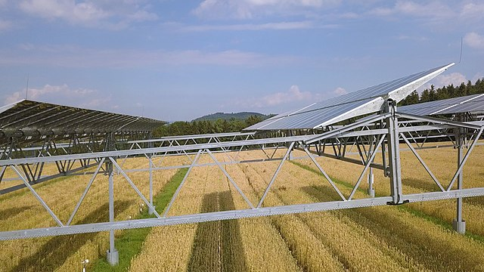
TOP 011
Bau von Agri-PV ermöglichen und unterstützen
Strom-Sektor
Potenzielle Ausbauflächen identifizieren (kommunale oder private landwirtschaftliche Flächen)
Flächenausweisung ermöglichen bzw. direkt ausweisen (Flächennutzungsplan, Bebauungsplan) zur Privilegierung des Ausbaus
Ausbau unterstützen
  Informieren
  Unterstützung bei Bundesförderung
  Begleitung eines Pilot- oder Forschungsprojekts
Klima-Aktionsplan Buchholz Klimaneutral 2035
Agri-PV-Anlage in Heggelsbach
Quelle: Wikimedia Commons
Maßnahmentyp
Beteiligte Akteure
Enabling-Maßnahme:
Enabling Dritter, die technische Maßnahme umzusetzen
Planerische Maßnahme:
Veränderung der Rahmenbedingungen, durch die andere Akteure technische Maßnahmen umsetzen
  Kommunale Verwaltung
  Landwirt:innen
  Flächeneigentümer:innen
Quellen:
Öffentliche Wirkung
Seite 11

Slide 14
TOP 012
Solarpflicht bei Neubau
Strom-Sektor
Die Kommune kann über städtebauliche Verträge und im Bebauungsplan für alle Neubauten (Wohn- und Nichtwohngebäude) ein Solar-Nutzungsgebot festlegen.
Dies kann PV-Module und die Nutzung von Solarthermie umfassen.
UBA 2022: Klimaschutzpotenziale in Kommunen, S. 91; Solarserver 2021: Solarpflicht in Kommunen und Ländern
Einfamilienhaus mit Dach-PV
Quelle: Wikimedia Commons
Maßnahmentyp
Beteiligte Akteure
Planerische Maßnahme:
Veränderungen der Rahmenbedingungen, durch die andere Akteure technische Maßnahmen umsetzen können/ müssen
  Politischer Beschluss: Stadt- bzw. Gemeinderat
  Kommunale Verwaltung
Quellen:
Einfache Umsetzbarkeit
Seite 12

